Slide 1
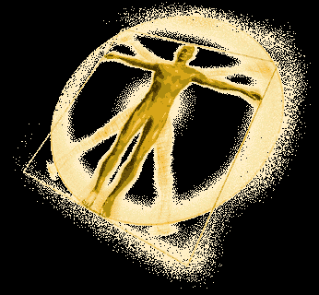
工程图学基础
Engineering Graphics Fundamentals
梁冬泰 Liang Dongtai
Faculty of Mechanical Engineering and Mechanics Ningbo University

Slide 2
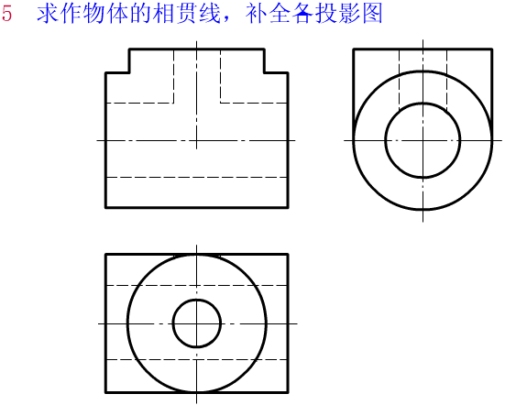

Slide 3
组合体视图的画法
基本视图
组合体的形体分析
组合体视图的画法

Slide 4
基本视图
六个基本视图的形成
基本投影面的展开方法
六个基本视图的投影规律
六个基本视图之间的方位关系
按规定位置视图一律不标注视图名称
向视配置法必须标注视图名称及投影方向

Slide 5
六个基本视图的形成
机件向基本投影面投影所得的视图，称为基本砚图。国家标准中规定正六面体的六个面为基本投影面．将机件放在六面体中．然后向各基本投影面进行投影、即得到六个基本视图。

Slide 6
基本投影面的展开方法
基本投影面的展开方法：V面不动，其它各投影面按图中箭头所指方向转至与V面共面位置。

Slide 7
六个基本视图的投影规律
基本视图的投影规律：
主、俯、后、仰四个视图长对正；
主、左、后、右四个视图高平齐；
俯、左、仰、右四个视图宽相等。
(仰视图)
(右视图)
(主视图)
(左视图)
(后视图)
方位关系：
主俯视图：分左右
俯左视图：辩前后
主左视图：认上下
(俯视图)

Slide 8
六个基本视图之间的方位关系
物体的上面
靠近主视图的一边为物体的后面
物体的左面
物体的右面
物体的下面
远离主视图的一边为物体的前面

Slide 9
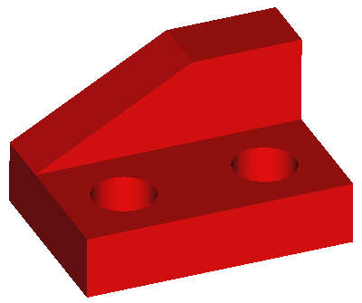
按规定位置视图一律不标注视图名称
(仰视图)
(右视图)
(主视图)
(左视图)
(后视图)
(俯视图)

Slide 10
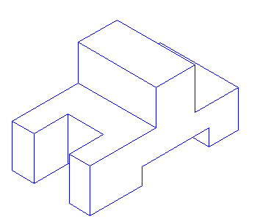

Slide 11
组合体的形体分析
组合体是具有工程物体主要形状特征的复杂几何形体。组合体是对工程物体的抽象，是理想化的工程形体模型，或者说，反映的是工程形体的主要结构形状，简化了工程物体的工艺结构等次要结构，如机件的倒角、退刀槽和铸造圆角等。

Slide 12
组合体的形体分析
组合体形体分析法是形体分析与综合的一种辩证思维方法。即首先将组合体的整体分解为部分，或复杂形体转化为简单形体的分析过程，具体考察各个部分的形体特征以及在组合体中的位置和它们的相互关系。然后，再把各个部分综合起来，以便获得完整组合体的空间概念。
支撑板
套筒
肋板
底板

Slide 13
二、 组合体的组合形式
叠加型组合体
切割型组合体

Slide 14
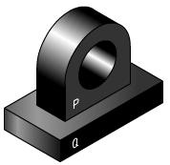
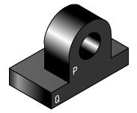
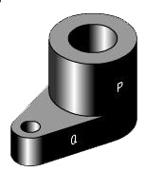
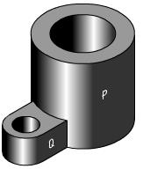
叠加的形式包括：
相接不平齐
相接平齐
相切
相交

Slide 15
2. 形体之间的表面连接关系
不管是哪一种形式组成的组合体，画它们的视图时，都必须正确表示各基本体之间的表面连接关系。
形体之间的表面连接关系包括：相接不平齐、相接平齐、相切和相交等四种情况。
相接不平齐
相接平齐
相切
相交

Slide 16
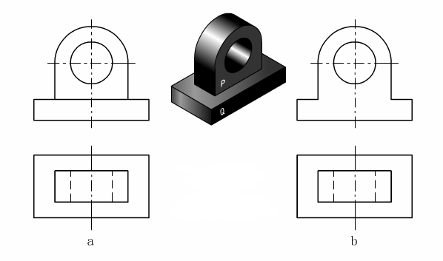
相接不平齐：当两形体表面之间为相接不平齐关系时，中间应该有线隔开。
正确
错误

Slide 17

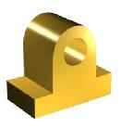
相接平齐：当两形体表面之间为相接平齐关系时，中间不应有线隔开。
无线

Slide 18
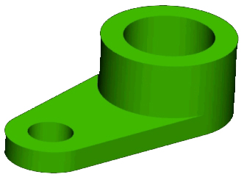
相切：当两形体表面之间为相切关系时，由于相切处表面光滑过渡，所以在相切处不应该画线。
无线
无线
●

Slide 19
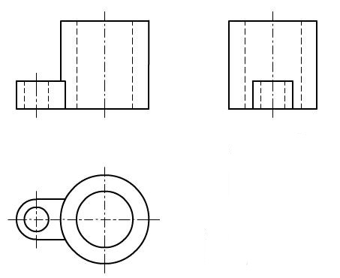
相交：当两形体表面之间为相交关系时，在相交处应画出交线。
交线
交线

Slide 20
相 交
表面产生相贯线！

Slide 21
3. 组合体的画图方法
1) 形体分析法
形体分析法是根据物体的形状特点，将其分解成若干基本形体，分析各基本形体之间的相对互位置关系和表面连接关系，从而正确画出物体的投影。
2) 线面分析法
对于用切割方式形成的组合体，常常利用“视图上的一个封闭线框一般情况下代表一个面的投影”的投影特性，对体的主要表面的投影进行分析、检查，可以快速、正确地画出图形。
画组合体视图时,以形体分析法为主,线面分析法为辅。

Slide 22
组合体视图的画法

Slide 23
[例] 画轴承座的三视图.
⒈ 分解形体
⒉ 分析各部分间的相对位置及表面过渡关系
⒊ 选择主视图
原则：较多地表达出物体的形状特征及各部分
间的相对位置关系。
支撑板
套筒
肋板
底板

Slide 24
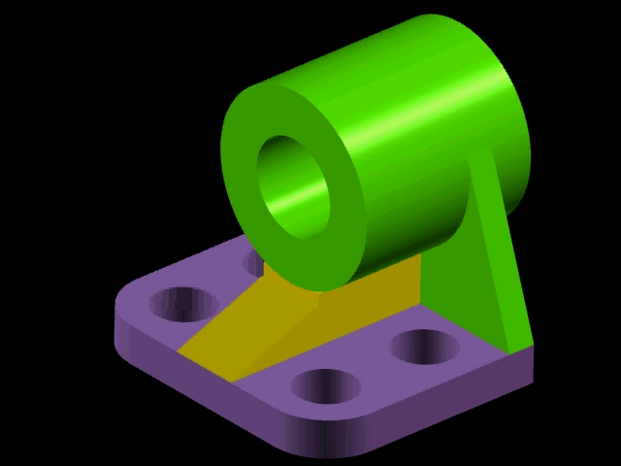

Slide 25
⒋ 画底稿
⑴ 布置视图：画对称中心线、轴线及定位基准线
⑵ 逐个画各形体的三视图
从反映形体特征的视图开始画，三个视图对照画。
先整体，后局部。先定位置，后定形状。
●
●
●
●
●
① 画底板
●
●
② 画套筒
③ 画支撑板
④ 画肋板

Slide 26
⒌ 检查、加深

Slide 27
[例] 画导向块的三视图.
⒈ 形体分析
p
作图时注意分析P面的投影

Slide 28
⒉ 画底稿
p

Slide 29
⒊ 检查、加深

Slide 30
切割式组合体一： 由立体的轴测图画三视图。

Slide 31
切割式组合体二：由立体的轴测图画三视图。

Slide 32
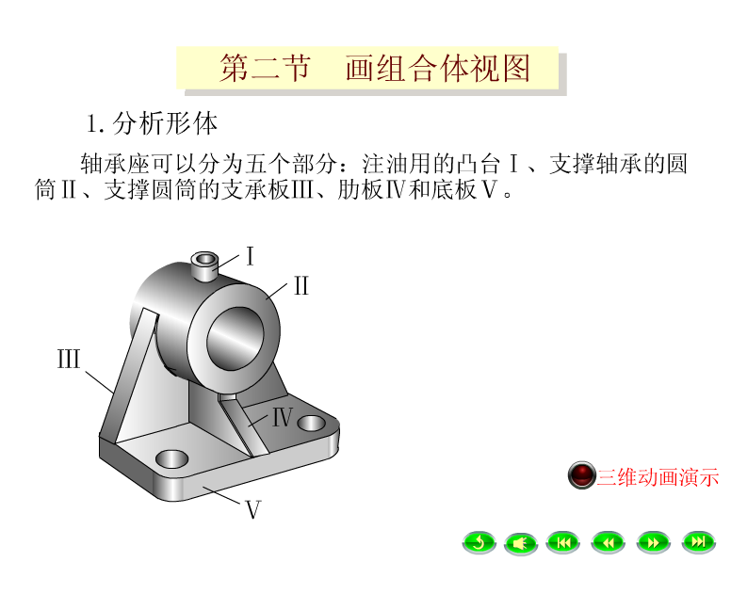

Slide 33
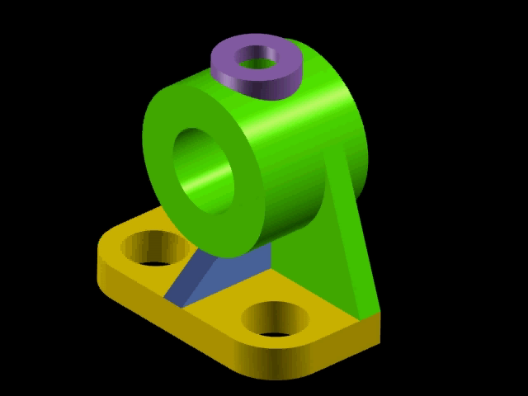

Slide 34
作业
习题册： P30~33

